Slide 1

2Clever
MODULO JAVA ADVANCED
Spring Framework

Slide 2
Spring Framework overview
La definizione di Spring data dagli stessi autori è «un framework open
source nato con l’intento di gestire la complessità nello sviluppo di
applicazioni enterprise.»
Spring è un framework “leggero” e grazie alla sua architettura
estremamente modulare é possibile utilizzarlo nella sua interezza o solo
in parte. L’adozione di Spring in un progetto è molto semplice, può
avvenire in maniera incrementale e non ne sconvolge l’architettura
esistente. Questa sua peculiarità ne permette anche una facile
integrazione con altri framework esistenti, come ad esempio Struts, JSF,
etc..

Slide 3
Spring Framework overview
Spring è un lightweight container e si propone come
alternativa/complemento a J2EE. A differenza di quest’ultimo, Spring
propone un modello più semplice e leggero (soprattutto rispetto ad EJB)
per lo sviluppo di entità di business. Tale semplicità è rafforzata dall’utilizzo
di tecnologie come l’Inversion of Control e l’Aspect Oriented che danno
maggiore spessore al framework e favoriscono la focalizzazione dello
sviluppatore sulle logica applicativa essenziale.
Spring fornisce un approccio semplificato alla maggior parte dei problemi ricorrenti nello sviluppo software, accesso al database, gestione delle dipendenze, testing, etc..

Slide 4
Spring Framework overview
Uno dei principali vantaggi offerti da Spring è quello di poter escludere le
parti del framework non necessarie all’applicazione che si sta
sviluppando, includendo esclusivamente quelle utili.
Questo è possibile grazie all’architettura modulare di Spring che è composta principalmente da cinque livelli.

Slide 5
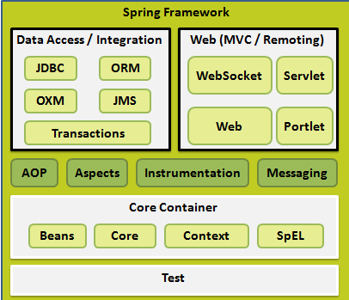
Spring Framework Overview

Slide 6
Spring Framework Overview
Core Container
Rappresenta la parte principale di Spring e sopra di esso è costruito l’intero framework. Esso si basa sui seguenti moduli:Core, Beans, Context, e Expression Language.
I moduli di Core e Beans sono responsabili delle funzionalità di Inversion Of Control (IoC) e Dependency Injection ed hanno come compito principale la creazione, gestione e manipolazione di oggetti di qualsiasi natura che, in Spring, vengono detti beans.
Le funzionalità di IoC e DI, che sono implementate tramite la BeanFactory, che è una implementazione sofisticata del Factory Method Pattern.

Slide 7
Spring Framework Overview
La BeanFactory consente il disaccoppiamento tra definizione e configurazione delle dipendenze e la logica applicativa.
Il modulo Context, basato sul modulo Beans, funge da tramite per l'accesso agli oggetti attraverso la sua interfaccia principale: ApplicationContext.
L'ApplicationContext eredita tutti le funzionalità della BeanFactory, aggiungendone altre quali: supporto per l'internazionalizzazione, propagazione di eventi, caricamento di risorse, il supporto per J2EE.

Slide 8
Spring Framework Overview
Il modulo Context estende i servizi basilari del Core aggiungendo le
funzionalità tipiche di un moderno framework. Tra queste JNDI, EJB,
internazionalizzazione(I18N) e supporto agli eventi.
Il layer Expression Language offre un potente expression language per la manipolazione degli oggetti a runtime.
Infine il modulo Expression Language fornisce un potente linguaggio per interrogare e modificare oggetti a runtime.

Slide 9
Spring Framework Overview
Data Access/Integration
fornisce un livello di astrazione per l’accesso ai dati mediante tecnologie eterogenee tra loro come ad esempio JDBC, Hibernate o JDO.
Questo modulo tende a nascondere la complessità delle API di accesso ai dati, semplificando ed uniformando quelle che sono le problematiche legate alla gestione delle connessioni, delle transazioni e delle eccezioni.
Notevole attenzione è stata data all’integrazione del framewrok con i principali ORM in circolazione compresi JPA, JDO, Hibernate, e iBatis.
Oltre a questo il Data Access si occupa di fornire supporto per il Java Message Service e per svariate implementazioni di Object/XML Mapper come JAXB, Castor e XMLBean.

Slide 10
Spring Framework Overview
Spring AOP
aggiunge al framework la funzionalità della programmazzione Aspect Oriented. AOP offre un nuovo modo di programmare che porta notevoli vantaggi in tutte quelle operazioni che sono trasversali tra più oggetti.
In Spring l’utilizzo di AOP offre il meglio di sé nella gestione delle transazioni, permettendo di evitare l’utilizzo degli EJB per tale scopo.

Slide 11
Spring Framework Overview
Web
Questo livello è responsabile delle caratteristiche Web del framework. Oltre alle funzionalità basilari, per la creazione di applicazioni Web, questo livello mette a disposizione un’implementazione del pattern MVC realizzando lo Spring MVC Framework (moduli Web-Servlet e Web-Portlet).
Il framework MVC è ampiamente configurabile attraverso delle Strategy, può operare sia in contesti servlet che portlet e può essere utilizzato con numerose tecnologie di view comprese JSP e Velocity.

Slide 12
Spring Framework Overview
Testing
Un’altra delle caratteristiche per il quale Spring si contraddistingue è il supporto al testing.
Questo livello mette a disposizione un ambiente molto potente per il test delle componenti Spring, grazie anche alla sua integrazione con JUnit e TestNG e alla presenza di Mock objects per il testing del codice in isolamento

Slide 13
2Clever
MODULO JAVA ADVANCED
IoC, DI e Spring Containers

Slide 14
Spring Framework IoC e DI
L’Inversion of Control è un principio architetturale nato alla fine degli anni ottanta, basato sul concetto di invertire il controllo del flusso di sistema (Control Flow) rispetto alla programmazione tradizionale.
Nella programmazione tradizionale la logica di tale flusso è definita esplicitamente dallo sviluppatore, che si occupa tra le altre cose di tutte le operazioni di creazione, inizializzazione ed invocazione dei metodi degli oggetti.
IoC invece inverte il control flow facendo in modo che non sia più lo sviluppatore a doversi preoccupare di questi aspetti, ma il framework, che agisce come handler ad un evento particolare e se ne occuperà.
Questo principio è anche conosciuto come Hollywood Principle.

Slide 15
Spring Framework IoC e DI
Il termine Dependency Injection (DI) viene utilizzato per riferirsi ad una specifica implementazione dello IoC rivolta ad invertire il processo di risoluzione delle dipendenze, facendo in modo che queste vengano iniettate dall’esterno.
Separando l’acronimo, si analizza la Dependency: nel caso della programmazione Object Oriented, una classe A si dice dipendente dalla classe B se ne usa in qualche punto i servizi offerti. Questo si traduce quindi in una dipendenza tra le due creando forte accoppiamento.
Analizzando l’Injection: uno scenario di forte accoppiamento tra le due classi precedentemente analizzate, può venire completamente risolto tramite meccanismi che rendano disponibile la classe B alla classe A senza che A abbia alcun riferimento alla creazione (istanziazione) di B.

Slide 16
Spring Framework IoC e DI
Sono descritti in nomenclatura due tipologie differenti di DI:
Constructor injection: dove la dipendenza viene iniettata tramite l’argomento del costruttore.
Setter injection: la dipendenza viene iniettata attraverso un metodo “set”
In Spring sono implementate la Setter e la Constructor Injection, ma c'è anche la possibilità di inizializzare e creare oggetti attraverso dei Factory Method e dei Factory Object.

Slide 17
Spring Framework IoC e DI
Un modo ottimizzato per poter lavorare con la Dependency Injection è quello di utilizzare come assembler uno IoC Container in grado di compiere operazioni di injection.
Per definizione un container è un componente esterno che si prende carico di una serie di compiti esonerando così lo sviluppatore dal preoccuparsene.
Uno IoC Container non è altro che un container specializzato nella dependency injection, che basandosi su apposite configurazioni definite dall’utente (generalmente attraverso l’utilizzo di un file xml, o annotations) è in grado di compiere opportune operazioni di injection.

Slide 18
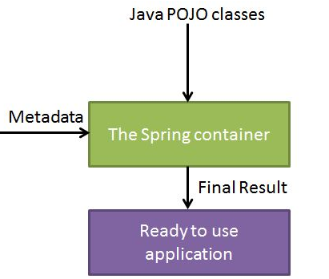
Spring Framework IoC e DI
Il Container utilizza le classi POJO ed i metadata di configurazione per creare oggetti pronti all’uso e funzionanti.

Slide 19
Spring Framework - IoC Container
Considerato il cuore di Spring, lo IoC Container fornisce un contesto altamente configurabile per la creazione e risoluzione delle dipendenze di componenti che vengono chiamati Bean.
In Spring un bean non deve aderire a nessun tipo di contratto e può essere rappresentato da una qualunque classe Java, in controtendenza con gli «heavyweight container» che impongono invece implementazione di interfacce o richiedono particolari caratteristiche.
Tecnicamente parlando, lo IoC Container è realizzato da due interfacce:
BeanFactory: che definisce le funzionalità di base per la gestione dei bean
ApplicationContext: che estende queste funzionalità basilari aggiungendone altre tipicamente enterprise come ad esempio la gestione degli eventi, l’internazionalizzazione e l’integrazione con AOP

Slide 20
Spring Framework - IoC Container
L’interfaccia org.springframework.beans.factory.BeanFactory rappresenta la forma più semplice di IoC Container in Spring e ha il compito di:
creare i bean necessari all’applicazione
inizializzare le loro dipendenze attraverso l’utilizzo dell’injection
gestirne l’intero ciclo di vita
Per svolgere questi compiti, il container si appoggia a configurazioni impostate dall’utente che, riflettendo lo scenario applicativo, specificano i bean che dovranno essere gestiti dal container, le dipendenze che intercorrono tra questi oltre alle varie configurazioni specifiche.

Slide 21
Spring Framework - IoC Container
XmlBeanFactory
In Spring esistono diverse implementazioni di BeanFactory, la più comune delle quali è senza dubbio la XmlBeanFactory che permette di utilizzare uno o più file XML per descrivere la configurazione da utilizzare. I file di configurazione della XmlBeanFactory hanno la seguente forma:
<beans xmlns="http://www.springframework.org/schema/beans"
xmlns:xsi="http://www.w3.org/2001/XMLSchema-instance"
xsi:schemaLocation="http://www.springframework.org/schema/beans
http://www.springframework.org/schema/beans/spring-beans-3.0.xsd">
<bean id="..." class="...">
<!-- eventuali risoluzioni di dipendenze e proprietà -->
</bean>

Slide 22
Spring Framework - IoC Container
Propertiy | Description
class | Obbligatorio, specifica il nome completo della classe del bean configurato .
name | Obbligatorio, mappa univocamente il nome del bean. Deve essere unico all’interno del file XML
scope | Specifica lo scope che viene assegnato al bean
constructor-arg | E’ utilizzato per effettuare l’injection delle dipendenze
properties | E’ utilizzato per effettuare l’injection delle dipendenze
autowiring mode | E’ utilizzato per effettuare l’injection delle dipendenze

Slide 23
Spring Framework - IoC Container
Propertiy | Description
lazy-initialization mode | Indica al Container di creare il bean esclusivamente alla prima invocazione e non allo startup.
initialization method | Metodo di call-back chiamato dal Container al termine dell’inizializzazione delle proprietà del bean, allo scopo di inizializzare il bean.
destruction method | Metodo di call-back chiamato dal Container al momento in cui il container stesso viene distrutto.

Slide 24
2Clever
MODULO JAVA ADVANCED
Beans, configurazioni e ciclo di vita

Slide 25
Spring Framework - Beans
I Beans sono oggetti “lightweight” che vengono gestiti dal Container e configurati all’interno del file di configurazione globale del framework ovvero attraverso le Annotations.
Di default i metadati vengono letti solo dagli xml, per abilitare l'uso delle Annotations c'è bisogno di configurare l'ApplicationContext.
Come anticipato in precedenza la parte di IoC e di DI viene implementata attraverso la BeanFactory e l'ApplicationContext. Dato che l'ApplicationContext è un superset della BeanFactory, se ne consiglia l'uso a meno che non si sia in presenza di necessità di avere un miglioramento delle performance e non occorrano tutte le funzionalità dell'ApplicationContext.

Slide 26
Spring Framework - Beans
Ci sono vari tipi di ApplicationContext forniti da Spring, a seconda dell'applicazione che si deve sviluppare.
Per applicazioni stand alone si ha ClassPathXmlApplicationContext e FileSystemXmlApplicationContext, mentre per le applicazioni enterprise c'è il WebApplicationContext, che viene istanziato attraverso un serlvet listener.
Tutti gli ApplicationContext hanno bisogno dei metadati di configurazione e quindi per instanziarne uno ha bisogno prima di scrivere un file xml.

Slide 27
Spring Framework - Beans
ApplicationContext applicationContext = new ClassPathXmlApplicationContext("applicationContext.xml");
ApplicationContext context = new
FileSystemXmlApplicationContext(" applicationContext.xml ");
<!– web.xml -->
<context-param>
<param-name>contextConfigLocation</param-name>
<param-value>classpath*:applicationContext.xml</param-value>
</context-param>
<listener>
<listener-class>org.springframework.web.context.ContextLoaderListener</listener-class>
</listener>

Slide 28
Spring Framework - Beans
L’IoC entra in gioco al momento della creazione dei Beans attraveso i metadati specificati nell’xml di configurazione di Spring.
Per instazionare un bean nell'IoC contanier ci bastano solo due infomarzioni:
Qualified Name della classe a cui appartiene l'oggetto
Un id unico nel contesto da assegnare al bean
Se viene omesso l'attributo id Spring ne genera uno random. Si consiglia però di specificare sempre un id, in modo da poter referenziare il bean all'occorrenza.

Slide 29
Spring Framework - Beans
Per instanziare i beans Spring usa tre metodi:
Attraverso il costruttore
Attraverso un factory method
Attraverso un factory bean
Se non si specifica un metodo per instanziare i beans, Spring di default usa il costruttore, quindi ogni bean deve avere il construttore di default.

Slide 30
Spring Framework - Beans
Per utilizzare la Constructor Dependency Injection è necessario il tag constructor-arg usando gli attributi
ref: permette passare come arogmento un altro bean già instanziato nell'IoC container
value: permette di passare valori predefiniti come stringhe o numeri.
<bean id="constructorBean" class="it.clever.spring.tutorial.Bean">
<constructor-arg value="beanName” index=“0”/>
<constructor-arg ref="genericService” index=“1”/>
</bean>
Spring riconosce automaticamente il tipo dei parametri e li adatta al costruttore anche se questi non rispettano l’ordine. Se vi sono però più parametri dello stesso tipo è necessario che l’ordine sia rispettato o che siano posti degli indici.

Slide 31
Spring Framework - Beans
Se invece si vuole usare un factory method, tipico delle singleton, bisogna usare l'attributo factory-method all’atto della configurazione del bean.
Inoltre, sfruttando il meccanismo tipico del Service Locator, è possibile specificare un factory bean tramite l’omonimo attributo xml factory-bean.
Il factory bean può specificare a sua volta un factory method con degli argomenti
<bean id="factoryService" class="it.clever.spring.tutorial.business.utils.ServiceFactory"
scope="prototype" />
<bean id="hibernateDBService" class="it.clever.spring.tutorial.business.utils.IServiceUtil"
scope="singleton"
init-method="createService"
destroy-method="terminateService"
factory-method="buildService" factory-bean="factoryService">
<constructor-arg value="0" type="java.lang.Integer"></constructor-arg>
</bean>

Slide 32
Spring Framework - Beans
L'uso della Constructor Dependency Injection può portare alla creazione di dipendenze cicliche tra i beans.
Ad esempio se un oggetto A ha bisogno per essere istanziato di un oggetto B, ma allo stesso tempo l'oggetto B ha bisogno dell'oggetto A, si crea un dipendenza che non può essere risolta usando la Constructor Dependency Injection.
In casi come questi si deve usare la Setter Dependency Injection che è molto simile alla Constructor ma la differenza sta nel fatto che le dipendenze vengono iniettate dopo che l'oggetto è stato istanziato.

Slide 33
Spring Framework - Beans
<bean id="userService"
class="it.clever.spring.tutorial.business.facade.UserServiceFacade"
scope="prototype">
<property name="userDao" ref="userDao"></property>
</bean>
<bean id="userDao" class="it.clever.spring.tutorial.business.dao.UserDaoImpl"
scope="prototype">
Oltre a risolvere il problema delle dipenze circolari la Setter Dependency Injection consente anche di riconfigurare a runtime i beans, per questi
motivi viene preferita alla Constructor.
Alcune scuole di pensiero però dicono che l'ottimo sarebbe quello di usare entrabe: la Constructor per le dipendenze necessarie e la Setter per quelle opzionali. Si consiglia comunque di usare la Setter poichè è molto raro che ci siano delle dipendenze opzionali.

Slide 34
Spring Framework - Beans
Una importante proprietà dei un bean è il suo scope, che ne definisce il ciclo di vita. Spring supporta cinque tipi di scope:
singleton, (default) viene creata un solo instanza del bean nel container che viene condivisa da tutti gli altri beans.
prototype, ogni volta che viene richiesto un determinato bean ne viene instanziato uno nuovo, cioè ogni altro bean che fa riferimento ad un bean con scope prototype avrà la sua instanza.
request, per ogni http request viene creata un'instanza di questo bean
session, per ogni http session viene creata un'instanza di questo bean
global session, deve essere usato solo in applicazioni che fanno uso di Portlet, dove è presente in concetto di global session tra le varie Portlet.
Gli scopes singleton e prototype sono disponibili per tutti gli ApplicationContext, mentre request, session e global session sono validi solo per i WebApplicationContext.

Slide 35
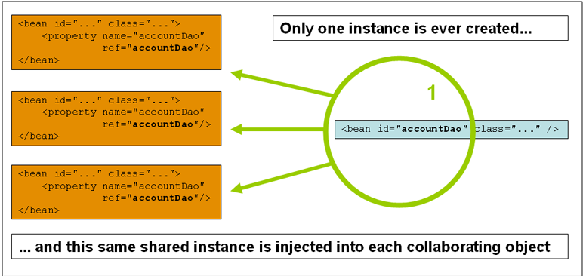
Spring Framework - Beans
Lo scope singleton indica che lo Spring IoC container creerà esattamente una istanza del POJO configurato.L’oggetto viene mantenuto in una cache e restituito ad ogni chiamata.

Slide 36
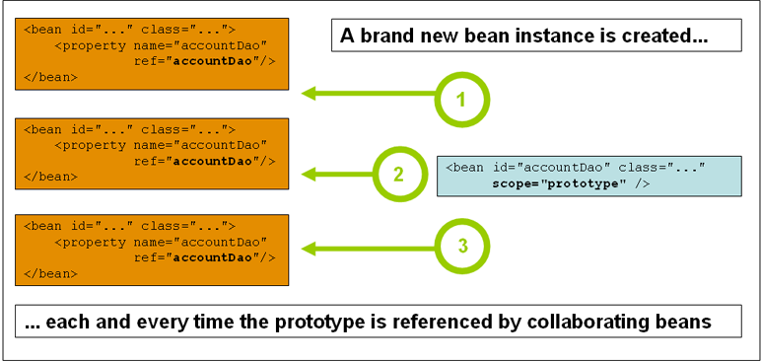
Spring Framework - Beans
Lo scope prototype indica che lo Spring IoC container creerà una nuova istanza del bean tutte le volte che questo verrà invocato.

Slide 37
Spring Framework - Beans
Lo scope request indica che lo Spring IoC container creerà una nuova istanza del bean tutte le volte che verrà richiesta una nuova request HTTP.
Lo stato del bean può essere modificato a piacimento in quanto un’altra request HTTP vedrà associato un’alrta istanza del bean.
Al termine della request questa viene eliminata dal contesto così come i bean ad essa associati.

Slide 38
Spring Framework - Beans
Lo scope session indica che lo Spring IoC container creerà una nuova istanza del bean associandola ad una HTTP session.
Lo stato del bean può essere modificato a piacimento ed esso avrà una visibilità legata alla session utente.
Al termine della session questa viene eliminata dal contesto così come i bean ad essa associati.

Slide 39
Spring Framework - Beans
Lo scope application indica che lo Spring IoC container creerà una nuova istanza unica all’interno del coclo di vita dell’applicazione stessa.
E’ simile allo scope singleton ma mentre il questo è legato all’ApplicationContext lo scope di application è legato a livello di ServletContext.
Ha una visibilità più ampia rispetto al singleton in quanto un ServletContext potrà gestire più ApplicationContext.

Slide 40
Spring Framework - Beans
Il framework mette a disposizione dei metodi di call-back al fine di intervenire in alcuni punti cruciali del ciclo di vita del bean in modo da eseguire del codice di inizializzazione o di rilascio di risorse.
Spring permette l’implementazione dell’interfaccia
org.springframework.beans.factory.InitializingBean per utilizzare il metodo void afterPropertiesSet() throws Exception;
org.springframework.beans.factory.DisposableBean per utilizzare il metodo void destroy() throws Exception;

Slide 41
Spring Framework - Beans
E’ comunque raccomandato di non utilizzare l’implementazione delle interfacce ma di far riferimento alla configurazione tramite xml in modo rendere l’applicazione maggiormente flessibile.
La configurazione degli Spring Bean mette a disposizione per il set-up e la destroy due attributi del tag <bean/>
init-method che in fase di inizializzazione attiverà il metodo del bean specificato.
destroy-method che in fase di terminazione del servizio attiverà il metodo specificato.
E’ possibile configurare tali metodi anche a livello globale tramite gli attributi default-init-method e default-destroy-method

Slide 42
Spring Framework - Beans
Spring offre un ulteriore punto di estensione per gestire il lifecycle dei Beans tramite l’introduzione dell’interfaccia BeanPostProcessor.
L’interfaccia definisce dei metodi di callback che possono essere implementati da classi dell’applicazione in modo da poter implementare una logica custom per:
l’istanziazione
la logica di risoluzione delle dipendenze
al termine delle attività dell’IoC Container di istanziazione e configurazione
ed inizializzazione del bean.

Slide 43
Spring Framework - Beans
Si tratta di classi con effetto globale sui Bean e possono anche essere concatenate per espletare diverse attività in catena.
Per mettere in piedi questi meccanismi basta sviluppare classi che implementano l’interfaccia BeanPostProcessor e configurarle semplicemente come bean nell’xml.

Slide 44
2Clever
MODULO JAVA ADVANCED
Accesso ai dati tramite Hibernate

Slide 45
Spring Framework - ORM
Uno degli aspetti fondamentali quando si costruisce un’applicazione è la persistenza dei dati, per realizzare la quale, nel mondo Java, esiste una varietà numerosa di API e framework, come JDBC o Hibernate.
Spring supporta questi framework per operazioni quali la gestione delle risorse, l'implemantazione dei DAO (Data Access Object) e la gestione delle transazioni.
Attraverso l'integrazione con Spring è possibile configurare tali framework mediante l'uso del DI (Dipendency Injection). L'itegrazione con Spring, inoltre, consente di avere una serie di benefici come:
Traduzione delle eccezioni
Gestione centralizzata delle risorse
Gestione integrata delle transazioni

Slide 46
Spring Framework - ORM
Traduzione delle eccezioni
Spring può tradurre le eccezioni specifiche del framework di ORM in DataAccessException in modo che tali eccezioni possano essere gestite nei layers di business astraendosi dalle specifiche Api usate.
Per fare questo Spring ha una propria gerarchia di DAOException che è applicabile a qualsiasi strategia di accesso ai dati. Ad esempio, se su usa direttamente JDBC, tutte le SQLException vengono tradotte in DataAccessException, includendo anche la traduzione dei codici di errore SQL.
Per abilitare la traduzione delle eccezioni basta usare l'annotation @Repository e configurare il PersistenceExceptionTranslationPostProcessor:

Slide 47
Spring Framework - ORM
Gestione centralizzata delle risorse
L'application context di Spring riesce a recuperare facilmente tutte le risorse necessarie alla creazione dell'ORM, come ad esempio i DataSource o la configurazione del SessionFactory di Hibernate, centralizzando, di fatto, queste risorse e rendendo semplice il cambio delle stesse.
Offre anche altri vantaggi, come ad esempio la condivisione della sessione in modo del tutto trasparente.

Slide 48
Spring Framework - ORM
Gestione integrata delle transazioni
Spring permette di gestire le transazioni in modo automatico o manuale. Qualsiasi sia il modo scelto, il punto centrale della gestione delle transazioni è l'uso di AOP.
Scegliendo la maniera automatica si deve fare uso della annotation @Transactional, se si preferisce la maniera manuale bisogna dichiare gli advice nel file di configurazione dell'application context.
Questa gestione centralizzata rende, come sempre, facile passare da un gestore di transazioni ad un altro, come passare dalle transazioni locali a JTA.

Slide 49
Spring Framework - ORM
Lo scopo dello Spring ORM è quello di creare un layer applicativo di Data Access in modo da svincolare
il layer di Business Logic dalle dipendenze legate all'accesso ai dati e alla gestione delle transazioni
lo sviluppatore in modo da eliminare le singleton e l'hard-coded lookup delle risorse.

Slide 50
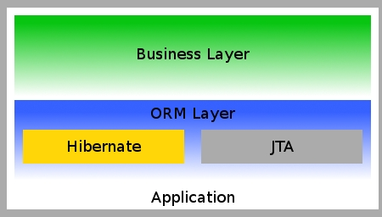
Spring Framework - ORM
Nell'esempio seguente viene mostrato un ORM layer che usa Hibernate per il data access e JTA per la gestione delle transazioni:

Slide 51
Spring Framework - ORM
Per la gestione dello scenario di persistenza Spring mette a disposizione una moltitudine di classi ed utilità che permettono la gestione completa di ORM quali Hibernate, JDO o JDBC stesso.
A seconda della modalità implementata si può utilizzare:
utilizzo tramite HiberanteTemplate
utilizzo di Hibernate puro

Slide 52
Spring Framework - ORM
Hibernate Template
L’HibernateTemplate è uno specifico template che si fa carico delle operazioni di gestione, tra le quali:
Richiesta della connessione alla factory
Apertura della transazione
Gestione delle eccezioni
Commit/Rollback della transazione
Chiusura della connessione
Unitamente a HibernateTemplate Spring mette a disposizione la classe di supporto HibernateDaoSupport per facilitarne l’injection all’interno dei DAO. Estendendo questa classe sarà sufficiente richiamare il metodo getHibernateTemplate() per poter avere un hibernate template da utilizzare.

Slide 53
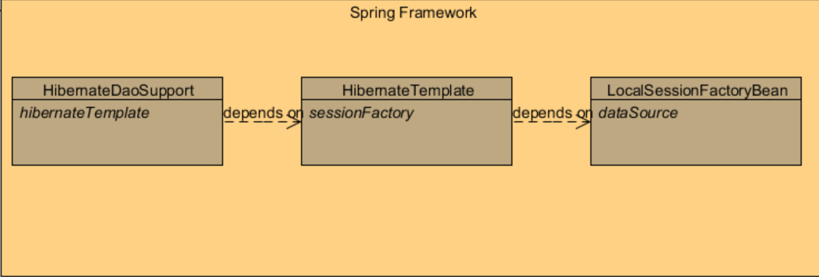
Spring Framework - ORM
Tramite l’HibernateDaoSupport è possibile sfruttare tutti i meccanismi messi a disposizione dall’ORM con metodi che wrappano i corrispondenti del framework.

Slide 54
Spring Framework - ORM
Nella maggior parte dei casi quello che si vuole ottenere è che le operazioni effettuare dai metodi del DAO siano transazionali, cioè abbiano un senso compiuto nella loro interezza.
Questo comportamento è reso possibile dall’utilizzo dell’apposita annotation @Trasactional con la quale è possibile richiedere al framework che tutte le chiamate ai metodi coinvolti siano trattati nella stessa transazione.
I componenti che entrano in gioco per permettere a HibernateTemplate di svolgere il proprio lavoro sono molteplici, anche se non direttamente visibili, perchè mascherati dall’utilizzo dell’Inversion of Control.
È proprio qui infatti che l’utilizzo di IoC esprime un ruolo fondamentale, semplificando notevolmente le operazioni di persistenza.

Slide 55
Spring Framework - ORM
Il primo bean da configurare è quello responsabile della connessione verso la sorgente dati.
<bean id="opgDataSource" class="org.apache.commons.dbcp.BasicDataSource"
destroy-method="close">
<property name="driverClassName" value="${database.driverClassName}" />
<property name="url" value="${database.url}" />
<property name="username" value="${database.username}" />
<property name="password" value="${database.password}" />
<property name="timeBetweenEvictionRunsMillis" value="$ {database.timeBetweenEvictionRunsMillis}" />
<property name="minEvictableIdleTimeMillis" value="${database.minEvictableIdleTimeMillis}" />
<property name="numTestsPerEvictionRun" value="${database.numTestsPerEvictionRun}" />
<property name="validationQuery" value="SELECT 1" />
<property name="testOnBorrow" value="true" />
</bean>

Slide 56
Spring Framework - ORM
Per far sì che Hibernate svolga il proprio lavoro di persistenza sono necessarie alcune configurazioni che indicano al framework quali parametri utilizzare per la crezione del SessionFactory, l’oggetto responsabile dell’apertura delle sessioni verso il database.
Responsabile delle transazioni è il TransactionManager, un componente in grado di creare e gestire le transazioni attraverso un datasource e al cui utilizzo si affida HibernateTemplate.
Spring fornisce diversi transaction manager, uno per ogni tecnologia ORM supportata. Nel caso preso in esempio quello da utilizzare è il HibernateTransactionManager in grado di operare tramite una session factory.
Oltre al transaction manager occorre anche specificare, attraverso il tag tx:annotation-driven che le direttive di transazione vengono fornite attraverso l’utilizzo di annotations.

Slide 57
Spring Framework - ORM
<tx:annotation-driven />
<bean id="opgSessionFactory"
class="org.springframework.orm.hibernate4.LocalSessionFactoryBean">
<property name="dataSource" ref="opgDataSource" />
<property name="configLocation">
<value>
classpath:META-INF/spring/hibernate.cfg.xml
</value>
</property>
</bean>
<bean id="transactionManager"
class="org.springframework.orm.hibernate4.HibernateTransactionManager">
<property name="sessionFactory" ref="opgSessionFactory" />
</bean>
<bean id="hibernateTemplate" class="org.springframework.orm.hibernate4.HibernateTemplate">
<property name="sessionFactory" ref="opgSessionFactory" />
</bean>

Slide 58
Spring Framework - ORM
Utilizzando l’HibernateTemplate è comunque possibile lavorare a basso livello nel caso in cui occorra agire direttamente sulla Session aggirando i metodi wrapper del template.
Dall’HibernateTemplate è possibile ottenere l’HibernateCallback per accedere direttamente alla Session mantenendo comunque assicurate le operazioni di apertura, chiusura e transazionalità delle sessioni.

Slide 59
Spring Framework - ORM
Spring Transaction Management
Il supporto delle transazioni è uno dei motivi per cui introdurre la complessità di Spring nell’architettura dell’applicazione.
I maggiori benefici nell’utilizzo di Spring Transaction Management risiede in:
modello multipiattaforma (JTS, JDBC, Hibernate, JPA, JDO, etc..)
supporto per le transazioni dichiarative
astrazione del modello dei dati

Slide 60
Spring Framework - ORM
Per l’utilizzo di transazioni si hanno in genere due scenari:
Global Transactions: transazioni distribuite su risorse transazionali multiple. Queste vengono gestite dagli application servers tramite JTA ma necessitano un binding dello UserTransaction come una risorsa JNDI con un sovraccarico di risorse da utilizzare.
Local Transactions: si tratta di transazioni legate alla singola connessione JDBC; sono più semplici da utilizzare ma non possono prendere in carico risorse transazionali multiple. Non possono essere gestite in connubio con JTA.
Spring risolve il problema fornendo un approccio ibrido che può essere introdotto con configurazioni sia programmatiche che dichiarative.
Una volta scritto il codice può essere contestualizzato in base al container prescelto ed al meccanismo di gestione delle transazioni.

Slide 61
Spring Framework - ORM
La strategia di gestione delle transazioni di Spring è legata all’interfaccia org.springframework.transaction.PlatformTransactionManager con I metodi
TransactionStatus getTransaction(
TransactionDefinition definition) throws TransactionException;
void commit(TransactionStatus status) throws TransactionException;
void rollback(TransactionStatus status) throws TransactionException;
I metodi permettono di gestire una TransactionException e si tratta di una eccezione unchecked

Slide 62
Spring Framework - ORM
Altri oggetti del framework sono:
TransactionStatus: permette di avere informazioni sulla transazione corrente
TransactionDefinition: parametri ai quali sono legati I TransactionStatus, e definiscono l’isolation, la propagation, timeout, se è read-only o meno
All’interno del file di configurazione xml si ha:
<bean id="txManager" class="org.springframework.orm.hibernate4.HibernateTransactionManager">
<property name="sessionFactory" ref="sessionFactory" />
</bean>

Slide 63
Spring Framework - ORM
La tipologia di transaction manager deve essere sincronizzato con le corrispondenti risorse:
DataSourceTransactionManager con JDBC DataSource,
HibernateTransactionManager con una Hibernate SessionFactory
Spring mette a disposizione una gestione dichiarativa delle transazioni, questo permette di avere il minimo impatto sul codice e permete di mantenere il container lightweight.
Queste possono essere impiegate in ogni contesto JDBC, JPA, JDO, JTA a seconda della specifica configurazione.
Mette a disposizione gli stessi principi di gestione propri degli EJB ma senza la stessa complessità.

Slide 64
Spring Framework - ORM
Vengono messi a disposizione principi di rollback in base al tipo di eccezione lanciata.
E’ possibile specificare application-specific exceptions per la demarcazione di rollback events.
Spring utilizza gli AOP Proxies ed i metadata impostati in configurazione:

Slide 65
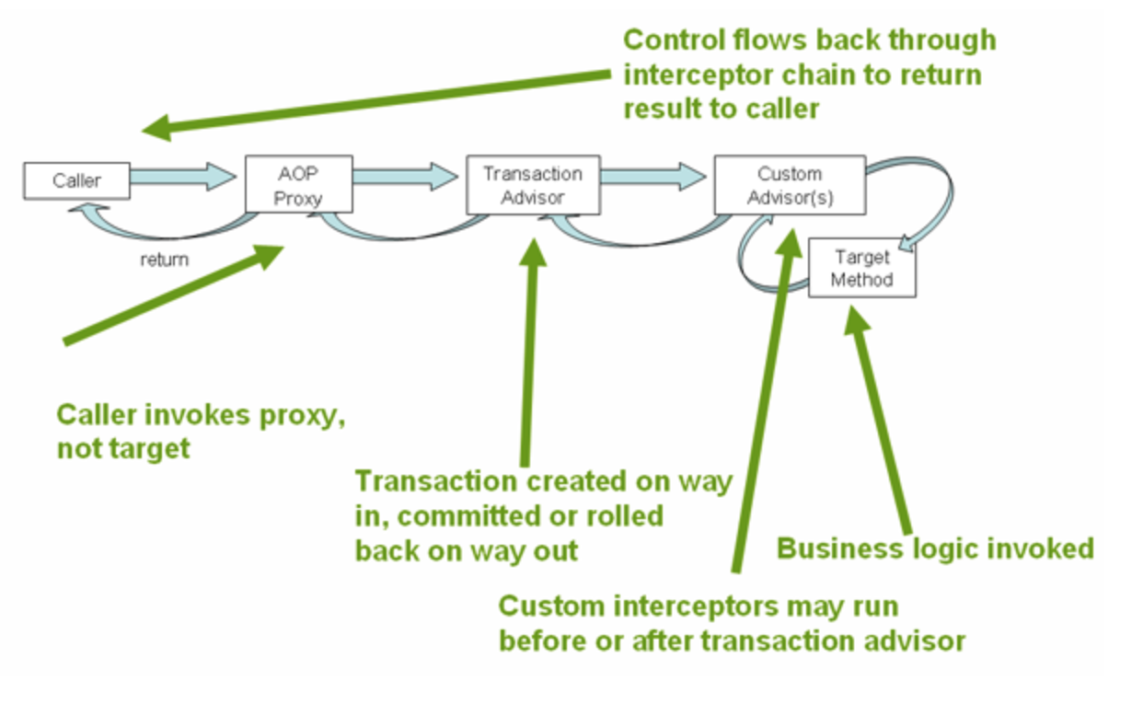
Spring Framework - ORM

Slide 66
Spring Framework - ORM
E’ possibile specificare quanto segue per rendere i servizi transazionali:
<tx:advice id="txAdvice" transaction-manager="txManager">
<tx:attributes>
<tx:method name="find*" read-only="true"/>
<tx:method name="*"/>
</tx:attributes>
</tx:advice>
<aop:config>
<aop:pointcut id="appServiceOperation" expression="execution(* it.clever.spring.tutorial.business.facade.ApplicationService.*(..))"/>
<aop:advisor advice-ref="txAdvice" pointcut-ref="appServiceOperation"/>
</aop:config>

Slide 67
Spring Framework - ORM
La semantica di gestione delle transazioni è gestita dal tag <tx:advice/> mentre il tag <aop:config/> permette di far eseguire le politiche di gestione al punto in cui occorrono.
Il tag <aop:pointcut/> mette in correlazione le policy con i pointcut.
Per gestire in modo globale il layer dei servizi è possibile specificare
<aop:pointcut id="appServiceOperation" expression="execution(* it.clever.spring.tutorial.business.facade.*.*(..))"/>

Slide 68
Spring Framework - ORM
Parte integrante del meccanismo è la gestione del concetto di rollback.
Il miglior modo per indicare ad una transazione di effettuare una rollback del suo lavoro è lanciare una eccezione.
Il meccanismo può essere gestito programmaticamente tramite la configurazione dei tag
<tx:method name="get*" read-only="true"
rollback-for=”NullPointerException"/>
<tx:method name="updateStock"
no-rollback-for=”BusinessException"/>

Slide 69
Spring Framework - ORM
Semantica della Propagazione delle Transazioni
Spring mette a disposizione una logica di gestione della propagazione delle transazioni suddividendo i concetti tra transazione logica e transazione fisica.
Esistono in Spring differenti tipologie di propagazione: MANDATORY, NESTED, NEVER, NOT_SUPPORTED, REQUIRED, REQUIRES_NEW, SUPPORTS.

Slide 70
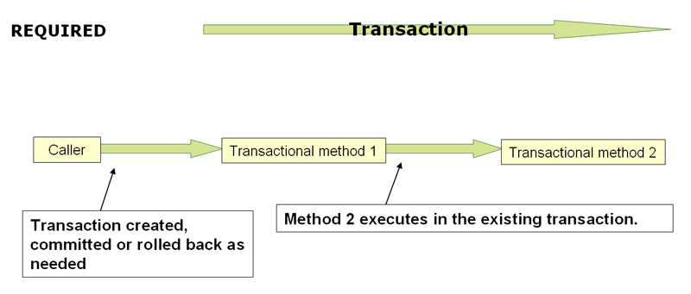
Spring Framework - ORM
PROPAGATION_REQUIRED

Slide 71
Spring Framework - ORM
Quando la propagazione è settata a PROPAGATION_REQUIRED, una transazione logica viene creata per ciascun metodo configurato.
Supporta quindi la transazione corrente e ne apre una se non esiste.
Diversi metodi marcati con REQUIRED e chiamati in successione, vedranno assegnate le proprie transazioni logiche e distinte ma condivideranno al stessa transazione fisica.
Se la transazione interna subisce una rollback, lo stesso avviene a quella esterna.

Slide 72
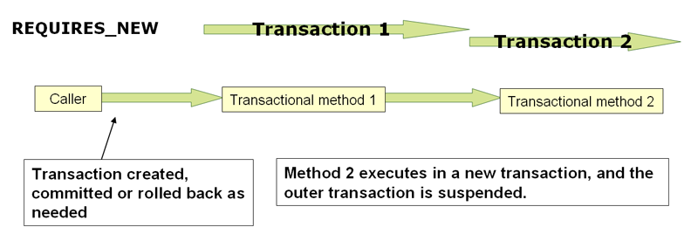
Spring Framework - ORM
PROPAGATION_REQUIRED

Slide 73
Spring Framework - ORM
In contrasto con la precedente, PROPAGATION_REQUIRES_NEW è una transazione completamente indipendente.
Le transazioni fisiche sottostanti sono indipendenti quindi la rollback di una inner transaction non ha effetti su quella esterna.
PROPAGATION_NESTED utilizza una unica transazione fisica con savepoint multipli veso i quali può effettuare la rollback. Ciascuno scope può effettuare la rollback permettendo alla transazione esterna di continuare a lavorare. Funziona con i savepoints JDBC e quindi ha necessità di utilizzare i JDBC resource transaction.
PROPAGATION_MANDATORY: presuppone l’esistenza di una transazione aperta e lancia una eccezione se non è così.

Slide 74
Spring Framework - ORM
PROPAGATION_NEVER: presuppone che non vi siano transazioni aperte, altrimenti verrà alzata una eccezione.
PROPAGATION_NOT_SUPPORTED: deve essere eseguita al di fuori dello scope di una transazione. Se incontra una transazione esistente, questa verrà messa in pausa.
PROPAGATION_SUPPORTS: se esiste una transazione aperta, essa verrà eseguita al suo interno. Se non esistono transazioni attive, essa eseguirà in un contesto non transazionale.

Slide 75
2Clever
MODULO JAVA ADVANCED
Controllers, Validators, Dispatcher

Slide 76
Spring Framework – Spring MVC
Spring MVC è un framework per realizzare applicazioni web basate sul modello MVC sfruttando i punti di forza offerti dal framework Spring come l’inversion of control (tramite dependency injection) .
Esso si occupa di mappare metodi e classi Java con determinati url, di gestire differenti tipologie di “viste” restituite al client, di realizzare applicazioni internazionalizzate e di gestire i cosiddetti temi per personalizzare al massimo l’esperienza utente.
Il framework si basa sul pattern MVC

Slide 77
Spring Framework – Spring MVC
Spring MVC implementa perfettamente questo approccio mantenendo sia i concetti che la nomenclatura del pattern. All’interno di una applicazione Spring MVC avremo quindi:
Model: sono rappresentati dalle classi che a loro volta rappresentano gli oggetti gestiti e le classi di accesso al database;
View sono rappresentate dai vari file JSP, JSF, etc..
Controller: sono rappresentati da classi che rimangono “in ascolto” su un determinato URL e, grazie ai Model e alle View, si occupano di gestire la richiesta dell’utente.

Slide 78
Spring Framework – Spring MVC
I vantaggi nell’utilizzo di Spring MVC sono:
è adattabile, flessibile e non intrusivo grazie alla presenza di comode e chiare Java Annotations;
permette di scrivere codice riusabile;
possibilità di essere esteso tramite adattatori e validatori scritti ad hoc per le nostre esigenze;
url dinamici, SEO-friendly e personalizzabili;
gestione integrata dell’internazionalizzazione e dei temi;
libreria JSP sviluppata ad hoc per facilitare alcune operazioni ripetitive;
nuovi scope per i bean (request e session) che permettono di adattare i container base di Spring anche al mondo web.

Slide 79
Spring Framework – Spring MVC
Il funzionamento di Spring MVC è abbastanza semplice: tutto ruota intorno ad una servlet, la DispatcherServlet, che permette di redirigere tutte le chiamate della nostra applicazione verso il mondo di Spring MVC.
Per questo motivo la configurazione iniziale deve appunto partire da questa Servlet: apriamo quindi il nostro file web.xml e inseriamo la seguente direttiva J2EE.
<servlet>
<servlet-name>springmvc</servlet-name>
<servlet-class>org.springframework.web.servlet.DispatcherServlet</servlet-class>
<load-on-startup>1</load-on-startup>
</servlet>
<servlet-mapping>
<servlet-name>springmvc</servlet-name>
<url-pattern>/</url-pattern>
</servlet-mapping>

Slide 80
Spring Framework – Spring MVC
La DispatcherServlet è responsabile di intercettare le richieste HTTP ed innesca i seguenti meccanismi:
in seguito alla ricezione di una richiesta HTTP la servlet consulta l’HandlerMapping per chiamare il Controller di pertinenza.
il controller gestisce la richiesta ed attiva il metodo in base alla tipologia di chiamata (GET o POST) restituendo poi il controllo alla servlet in seguito alla sua elaborazione.
La servlet utilizza il ViewResolver per presentare la successiva view all’utente.

Slide 81
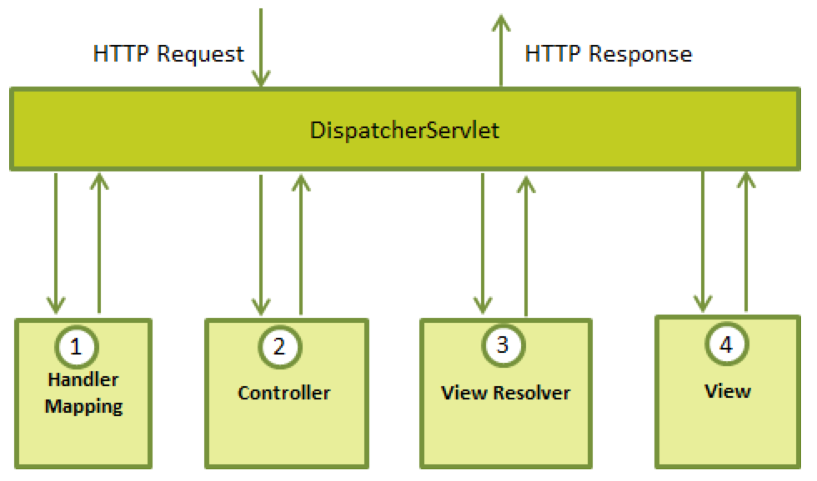
Spring Framework – Spring MVC

Slide 82
Spring Framework – Spring MVC
Spring MVC si basa sul modello di sviluppo convention over configuration che prevede che per avviare una applicazione base siano necessarie poche configurazioni in quanto è preferibile utilizzare le convenzioni previste dagli sviluppatori.
E’ possibile configurare in modo automatico il framework impostando il parametro contextConfigLocation come init-param della DispatcherServlet:
<init-param>
<param-name>contextConfigLocation</param-name>
<param-value>classpath*:META-INF/spring/*.xml</param-value>
</init-param>

Slide 83
Spring Framework – Spring MVC
Spring MVC si avvale del contesto WebApplicationContext all’interno del quale vivono tutti i bean definiti.
I principali bean presenti nel WebApplicationContext sono:
HandlerMappingBean che si occupa di mappare le url invocate dal client verso un particolare metodo o classe; il bean di default utilizza le java annotations
HandlerExceptionResolverBean che gestisce l’output al client in caso di eccezioni
ViewResolverBean che si occupa di identificare quale view caricare sulla base del nome in formato stringa
LocaleResolverBean che gestisce l’internazionalizzazione

Slide 84
Spring Framework – Spring MVC
Spring MVC: i Controller
I controller rappresentano la vera anima del paradigma MVC: sono i componenti che viene invocato direttamente dai client che si occupano delle principali logiche di business e che possono esistere anche senza la presenza di Model e di View.
Il tipo di bean che si occupa del mapping tra url invocato dall’utente e metodo Java da invocare è l’handlerMapping.
L’implementazione di default presente in Spring MVC è la classe RequestMappingHandlerMapping che permette di sfruttare le Java annotations per identificare i metodi da mappare.

Slide 85
Spring Framework – Spring MVC
Le annotations utili per configurare i controller sono:
@Controller da utilizzare a livello di classe per identificarla come controller @RequestMapping da utilizzare per evidenziare il metodo e l’url da mappare
@Controller
public class MenuController {
@RequestMapping(value="/home”)
public String getIndex() {
return ”home";
}
}

Slide 86
Spring Framework – Spring MVC
Le definizioni tramite annotation vengono innescate dallo scanner di Spring che deve essere attivato all’interno del file di configurazione di Spring:
<context:component-scan base-package=" it.clever.opengest.springmvc">
L’annotation @Controller indica che una specifica classe assume il ruolo di controller.
L’annotation @RequestMapping è utilizzata per mappare uno specifico URL con una intera classe oppure un particolare metodo del controller stesso.

Slide 87
Spring Framework – Spring MVC
Collegata all’annotation @RequestMapping è la @RequestParam tramite la quale è possibile creare URL dinamiche con placeholder da utilizzare al posto dei classici parametri GET.
@RequestMapping(value="/user/{id}", method=RequestMethod.GET)
public void getUser(@PathVariable int id) {
System.out.println("Requested user" + id);
}
In questo caso vi è un handler per l’URL /user/{id} e, grazie alla annotation @PathVariable, viene definito la variabile id di tipo int.
In questo caso anche invocando l’URL /user?id=1 si otterrà l’attivazione dello specifico metodo del controller

Slide 88
Spring Framework – Spring MVC
Se il nome del placeholder e del parametro differiscono è possibile utilizzare:
@RequestMapping(value="/user/{userId}", method=RequestMethod.GET)
public void getUser(@PathVariable(“userId”) int id) {
System.out.println("Requested user" + id);
}
Per recuperare i parametri dalla request è possibile utilizzare anche la modalità:
@RequestMapping(value="/user", method=RequestMethod.GET)
public void getUserByParam(@RequestParam(”userId") int id) {
System.out.println("Requested user " + id);
}

Slide 89
Spring Framework – Spring MVC
Il motore interno di Spring MVC identifica quali parametri il metodo del controller richiede e, se possibile, li fornisce senza dover recuperarli esplicitamente.
Cosi come per i parametri in ingresso, è possibile modificare a proprio piacimento il valore restituito dagli hendler.
Tra i valori possibili è utile ricordare:
void per comunicare a Spring MVC che l’intera gestione del flusso di response verrà gestita manualmente;
una stringa per invocare un ViewResolver che a partire da essa recupererà una particolare vista (JSP per esempio) da utilizzare;
una stringa con prefisso redirect: per forzare una redirect verso un’altra url;

Slide 90
Spring Framework – Spring MVC
una stringa con prefisso forward: per forzare il forward verso un altro handler;
un ModelAndView (o un Model) che incapsulano sia il nome della vista da caricare sia l’insieme dei dati da passare ad essa;
qualsiasi tipo di oggetto da convertire tramite un HttpMessageConverter (per esempio in JSON o XML) se il metodo è annotato con @ResponseBody.

Slide 91
Spring Framework – Spring MVC
View e i ViewResolver in Spring MVC
I controller delegano alle viste il compito di mostrare all’utente i contenuti in maniera presentabile e stilisticamente appropriata.
Quando un controller restituisce una stringa (che non inizi con redirect o forward) o un oggetto ModelAndView, significa che esso vuole delegare al motore interno di Spring MVC la creazione di una vista identificata dal valore della stringa restituite sulla base dei parametri inseriti nel Model.
Tipicamente una View identifica una particolare risorsa in grado di mostrare all’utente dei dati (per esempio una classica JSP) mentre un ViewResolver permette di identificare una determinata View sulla base di una stringa.

Slide 92
Spring Framework – Spring MVC
I controller delegano alle viste il compito di mostrare all’utente i contenuti in maniera presentabile e stilisticamente appropriata.
Quando un controller restituisce una stringa o un oggetto ModelAndView, significa che esso vuole delegare al motore interno di Spring MVC la creazione di una vista identificata dal valore della stringa sulla base dei parametri inseriti nel Model.
Schematizzando si può riassumere che una View identifica una particolare risorsa in grado di mostrare all’utente dei dati mentre un ViewResolver permette di identificare una determinata View sulla base di una stringa.

Slide 93
Spring Framework – Spring MVC
Il caso più classico di ViewResolver è rappresentato dall’InternalResourceViewResolver che permette di identificare una View sulla base di risorse interne al progetto come ad esempio JSP.
Per inserire nel nostro contesto un InternalResourceViewResolver è necessario configurare uno dei bean esposti dal framework.

Slide 94
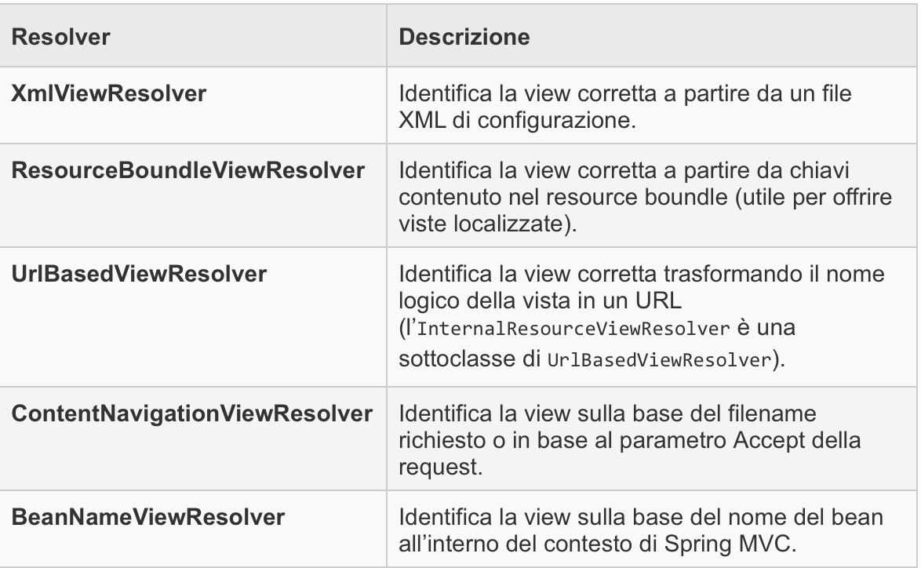
Spring Framework – Spring MVC

Slide 95
Spring Framework – Spring MVC
L’ UrlBasedViewResolver è la classe padre di dall’InternalResourceViewResolver che in questo modo permette di recuperare le view componendo il valore della stringa con il suffix e prefix specificati in fase di configurazione.
<bean id="viewResolver" class="org.springframework.web.servlet.view.UrlBasedViewResolver">
<property name="viewClass" value="org.springframework.web.servlet.view.JstlView"/>
<property name="prefix" value="/WEB-INF/view/"/>
<property name="suffix" value=".jsp"/>
</bean>
@RequestMapping(value="/myPage", method=RequestMethod.GET
public String myPage(Model model) {
model.addAttribute(”name", ”Roberto");
model.addAttribute(”lastname", ”Giontella");
return ”myPage";
}
<h1>Hello <c:out value="${name}" /> <c:out value="${lastname}" /></h1>

Slide 96
Spring Framework – Spring MVC
Spring MVC e la Gestione dei Form
Spring ridefinisce il concetto di Model estendendolo per renderlo un oggetto trasversale.
Con Model, in Spring, si intende qualsiasi oggetto che rappresenta la realtà descritta dall’applicazione Web che funge da connettore tra gli altri componenti.

Slide 97
Spring Framework – Spring MVC
Si consideri una pagina jsp ove sia possibile creare (popolare) oggetti di tipo Person.
<%@ taglib uri="http://java.sun.com/jsp/jstl/core" prefix="c" %>
<%@ taglib uri="http://www.springframework.org/tags/form" prefix="form"%>
<c:url var="url" value="/person" />
<form:form action="${url}" method="post" modelAttribute="personForm">
<label>Name:</label>
<form:input path="name" />
<label>Last name:</label>
<form:input path="surname" />
<input type="submit" />
</form:form>
public class PersonForm { private String name; private String surname; ….... getter and setter }

Slide 98
Spring Framework – Spring MVC
Per la visualizzazione del form sono necessri due step:
1. Visualizzazione del Form:
@RequestMapping(value="/person", method=RequestMethod.GET)
public String savePerson(@ModelAttribute PersonForm personForm, Model model) {
model.addAttribute("personForm", personForm);
return "person";
}
2. Raccolta dei dati:
@RequestMapping(value="/person", method=RequestMethod.POST)
public String savePersonPost(@ModelAttribute PersonForm personForm) {
System.out.println(personForm.getName() + " " + personForm.getSurname());
return "redirect:/person";
}

Slide 99
Spring Framework – Spring MVC
Entrambi i metodi fanno affidamento alla annotation @ModelAttribute che permette di associare, se presenti, i parametri ricevuti da un oggetto.
Nel caso del metodo savePerson esso sarà istanziato senza nessuna proprietà mentre, nel caso del metodo savePersonPost, i parametri verranno iniettati dentro l’oggetto grazie ad un’operazione di binding.
Il termine binding può essere tradotto come legame o attacco e rappresenta l’operazione, svolta da Spring MVC, di conversione da parametri HTTP (che principalmente sono stringhe) in oggetti composti e definiti dall’utente.

Slide 100
Spring Framework – Spring MVC
Un pò di chiarezza...
@Controller: permette di creare dei controller Spring. Questi intepretano l’input utente e lo trasformano in un Model che viene di nuovo trasferito all’utente per la visualizzazione.
@RequestMapping: annotazione che permette di mappare un URL ad una classe intera oppure al singolo metodo:
Mapping dell’intera classe: mappa uno specifico request path con annotazioni a livello di metodi che linkano il mapping primario

Slide 101
Spring Framework – Spring MVC
@Controller
@RequestMapping("/appointments")
public class AppointmentsController {
private final AppointmentBook appointmentBook;
@Autowired
public AppointmentsController(AppointmentBook appointmentBook) {
this.appointmentBook = appointmentBook;
}
@RequestMapping(method = RequestMethod.GET)
public Map<String, Appointment> get() {
return appointmentBook.getAppointmentsForToday();
}
@RequestMapping(value="/{day}", method = RequestMethod.GET)
public Map<String, Appointment> getForDay(@PathVariable @DateTimeFormat(iso=ISO.DATE) Date day, Model model) {
return appointmentBook.getAppointmentsForDay(day);
}
.

Slide 102
Spring Framework – Spring MVC
L’utilizzo dell’annotation è a livello di tipo (classe) quindi tutti I path dei metodi annotati sono relativi, rispetto /appointments
E’ possibile avere un unico metodo senza mapping per redirigere la navigazione verso un failure point.
2. Mapping del metodo: definisce una altra flessibilità per I metodi. Permette di
accettare una moltitudine di parametri ininresso, come ad esempio:
Annotazione @PathVariable a livello di paramentro per accedere alle variabili del Path
@RequestMapping(value = "/pets/{petId}", method = RequestMethod.GET)
public void findPet(@PathVariable String petId,

Slide 103
Spring Framework – Spring MVC
Annotazione @RequestPart utilizzata per recuperare un valore dalla request
@ModelAttribute: annotation che può essere apposta sia sula firma del metodo che sui parametri.
1. Mapping del metodo: indica la possibilità di aggiungere al Model uno o più attributi. Tali
medtodi vengono chiamati PRIMA dei metodi annotati con @RequestMapping nello stesso
controller.
@ModelAttribute
public Account addAccount(@RequestParam String number) {
return accountManager.findAccount(number);
}
@ModelAttribute
public void populateModel(@RequestParam String number, Model model) {
model.addAttribute(accountManager.findAccount(number));
// add more ...
}
Inserisce in request un paramentro con name ”account”
Aggiunge attributi multipli, il name viene specificato dichiarativamente. Viene sfruttato il parametro Model.

Slide 104
Spring Framework – Spring MVC
2. Mapping dei parametri:indica che i parametri devono essere recuperati dal Model. Se i parametri sono assenti, vengono prima creati, memorizzati nel model e poi popolati con I valori della request che coincidono con I nomi dei parametri (binding).
@RequestMapping(value="/owners/{ownerId}/pets/{petId}/edit", method = RequestMethod.POST)
public String processSubmit(@ModelAttribute Pet pet) { }
E’ possible che i campi del form siano sottoposti ad una validazione funzionale:
public class PersonForm {
@NotNull
@Size(min=1)
private String name;
@NotNull
@Size(min=3)
private String surname;
// [...]
}

Slide 105
Spring Framework – Spring MVC
L’utilizzo dell’annotation @Valid pemetterà di forzare la validazione automatica del form.
@RequestMapping(value="/person", method=RequestMethod.POST)
public String savePersonPost(@Valid @ModelAttribute PersonForm personForm, BindingResult result, Model model) {
if(result.hasErrors()) {
model.addAttribute("personForm", personForm);
return "person";
}
…...
Il parametro di tipo BindingResult alla firma del metodo, disponibile solamente per i form, contiene eventuali incongruenze di binding tra il form e l’oggetto Java e, tramite il metodo .hasErrors(), informazioni su errori di validazione.

Slide 106
Spring Framework – Spring MVC
.

Slide 107
2Clever
MODULO JAVA ADVANCED
Spring Security

Slide 108
Spring Framework - Spring Security
Spring Security mette a disposizione un meccanismo di sicurezza per le applicazioni Java EE-based.
Si attiva configurando l’handler all’interno del web.xml
<filter>
<filter-name>springSecurityFilterChain</filter-name>
<filter-class>org.springframework.web.filter.DelegatingFilterProxy</filter-class>
</filter>
<filter-mapping>
<filter-name>springSecurityFilterChain</filter-name>
<url-pattern>/*</url-pattern>
</filter-mapping>

Slide 109
Spring Framework - Spring Security
DelegatingFilterProxy è una classe del framework predisposta all’attivazione di filtri del contesto.
In questo caso il bean è denominato springSecurityFilterChain ed è adibito alla gestione della sicurezza.
Il punto di inizio è una configurazione del tipo:
<http>
<intercept-url pattern="/**" access="hasRole(‘ROLE_USER')" />
<form-login />
<logout />
</http>

Slide 110
Spring Framework - Spring Security
Viene indicato che il ruolo minimo per accedere all’applicazione è quello di ROLE_USER.
<http> è il padre di tutti i tag per la gestione della sicurezza.
<intercept-url> definisce il pattern incrociato con quello della specifica richiesta http e viene applicata la regola di security specificata nell’attributo access.
Se non specificato, Spring Security genera una pagina di login in base a dei propri criteri.

Slide 111
Spring Framework - Spring Security
L’accesso all’applicazione può essere configurato fornendo una UI propria:
<http>
<intercept-url pattern="/login.jsp*" access="IS_AUTHENTICATED_ANONYMOUSLY"/>
<intercept-url pattern="/**" access="ROLE_USER" />
<form-login login-page='/login.jsp’ default-target-url='/home.jsp'/>
</http>
Una volta che il pattern viene applicato correttamente viene applicata la policy in base all’AuthenticationManager prescelto.
<authentication-manager>
<authentication-provider>
<user-service>
<user name=”admin" password=”adminspassword" authorities="ROLE_USER, ROLE_ADMIN" />
<user name=”user1" password=“user1password" authorities="ROLE_USER" />
</user-service>
</authentication-provider>
</authentication-manager>

Slide 112
Spring Framework - Spring Security
Per meccanismi maggiormente avanzati è possibile fruire dei diversi manager messi a disposizione dal framework:
<authentication-manager alias="authenticationManager">
<authentication-provider user-service-ref="jdbcUserService">
<password-encoder ref="passwordEncoder"/>
</authentication-provider>
</authentication-manager>
<bean id="jdbcUserService" class="it.clever.auth.CmsJdbcUserDetailsManager">
<property name="dataSource" ref="dataSource"/>
<property name="authenticationManager" ref="authenticationManager"/>
<property name="enableGroups" value="true"/>
<property name="enableAuthorities" value="false"/>
</bean>
<bean id="passwordEncoder" class="org.springframework.security.authentication.encoding.ShaPasswordEncoder">
<constructor-arg value="256"/>
</bean>

Slide 113
Spring Framework - Spring Security
L’attivazione dell’attributo use-expressions="true” del tag http permette l’utilizzo delle espressioni proprie del framework e che descrivono il tag <intercept-url> tramite l’attributo access:
<intercept-url pattern="/products/**" access="hasRole('ROLE_CONFIG')"/>
<intercept-url pattern="/users/**" access="hasRole('ROLE_ADMIN')"/>
<intercept-url pattern="/member/**" access="isAuthenticated()" />
<intercept-url pattern="/ajax/**" access="isAuthenticated()" />
<intercept-url pattern="/resources/**" access="permitAll" />
<intercept-url pattern="/**" access="permitAll" />

